Slide 1
Blockchain
Vlado Stankovski
leto 2022/23

Slide 2
Blockchain
Genesis
Block
transactions
Previous hash; Block 1; transactions and other data
Previous hash; Block 2; transactions and other data
…
Previous hash; Block N; transactions and other data

Slide 3
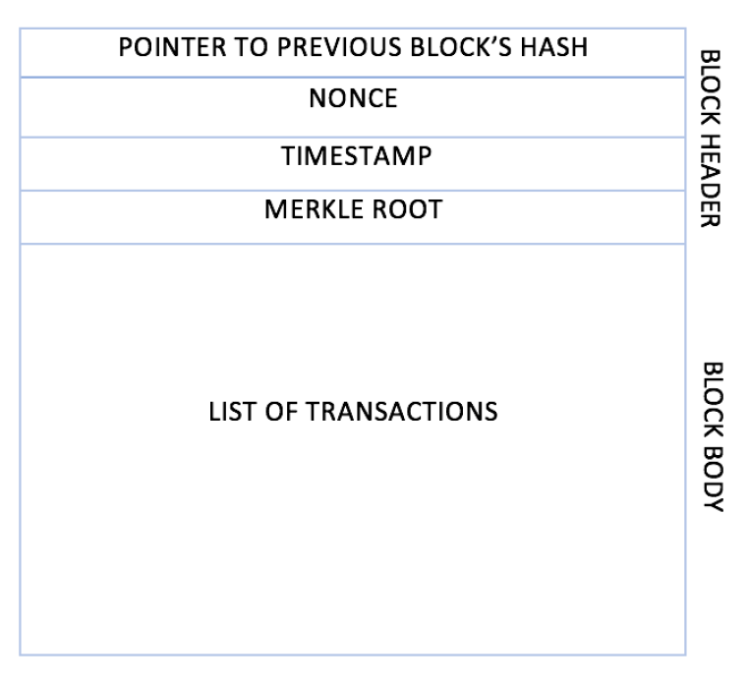
Blockchain:
Block structure

Slide 4
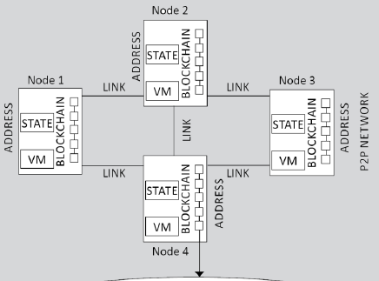
Execution environment

Slide 5
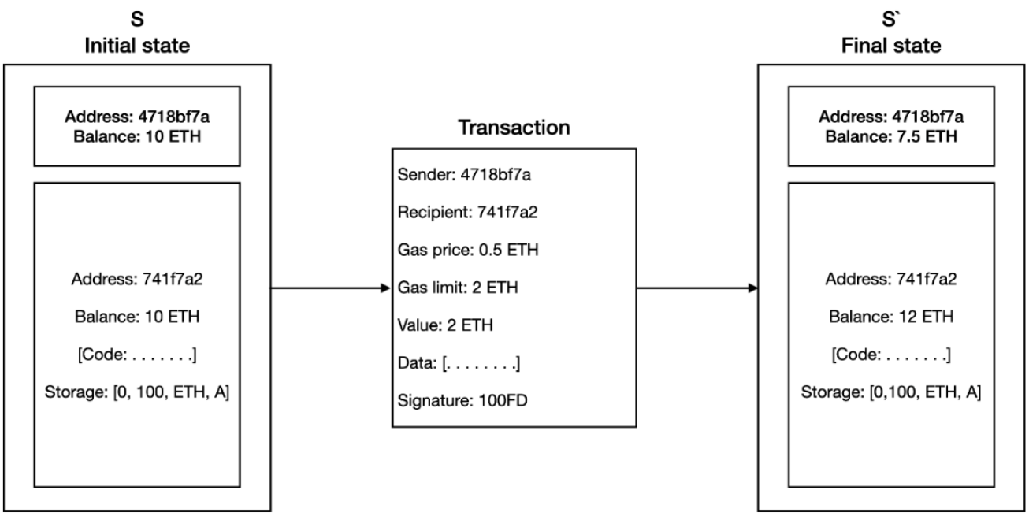
Primer spremembe stanja

Slide 6
Applications
Pametne pogodbe, decentralizirane aplikacije
Avtonomni agenti
Executing environment
Virtualni stroji
Bloki
Consensus
Podvajanje stanjskih strojev
Cryptography
Decentralizirane avtonomne organizacije (DAO)
Transakcije
Konsenz na podlagi dokuzov
Tradicionalni bizantinski protokol tolerance napak
Na podlagi javnih ključev
Digitalni podpisi
Zgostitvene funkcije
Peer to Peer (P2P)
Tračevski protokol
Usmerjevalni protokol
Poplavni protokol
Network
Internet
TCP/IP

Slide 7
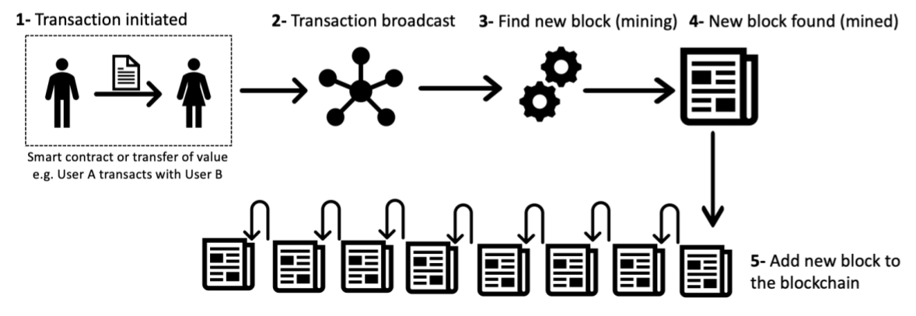
Dodajanje novih blokov

Slide 8
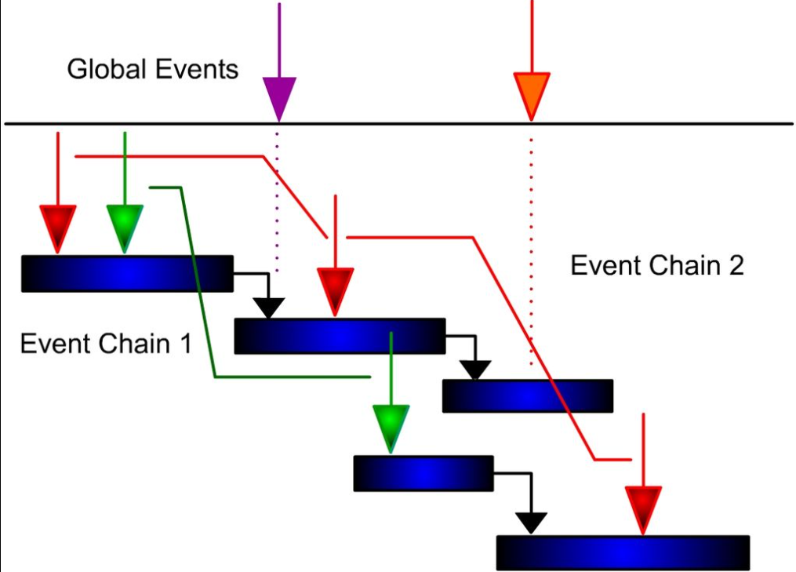
Metodologija veriga dogodkov

Slide 9
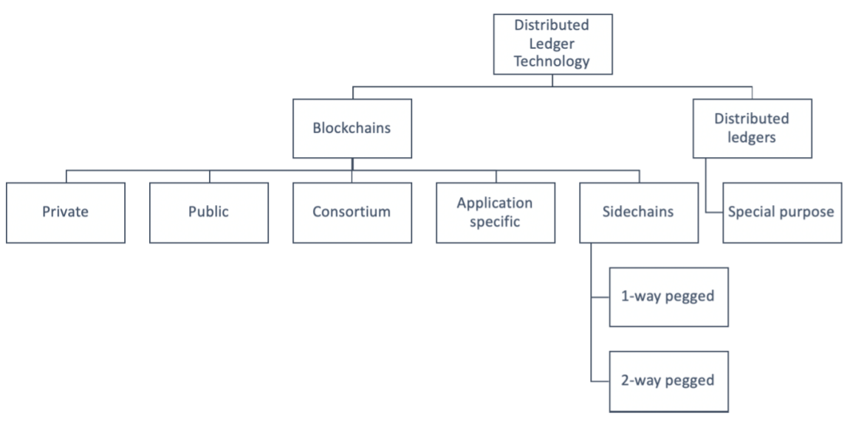
Taksonomija verig blokov

Slide 10
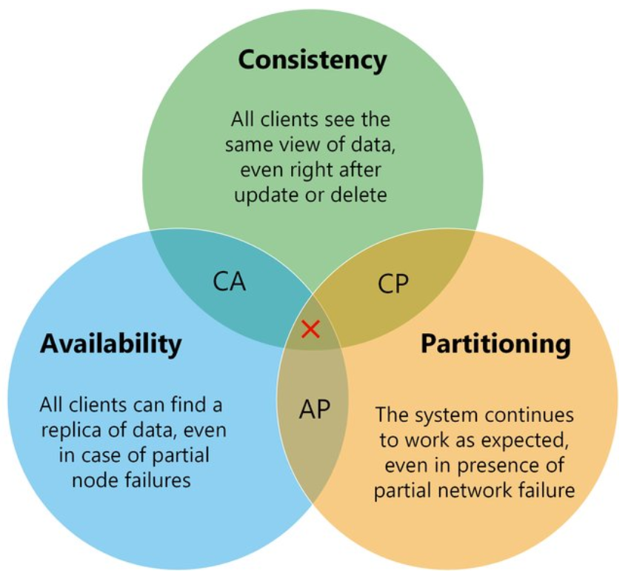
Izrek CAP

Slide 11
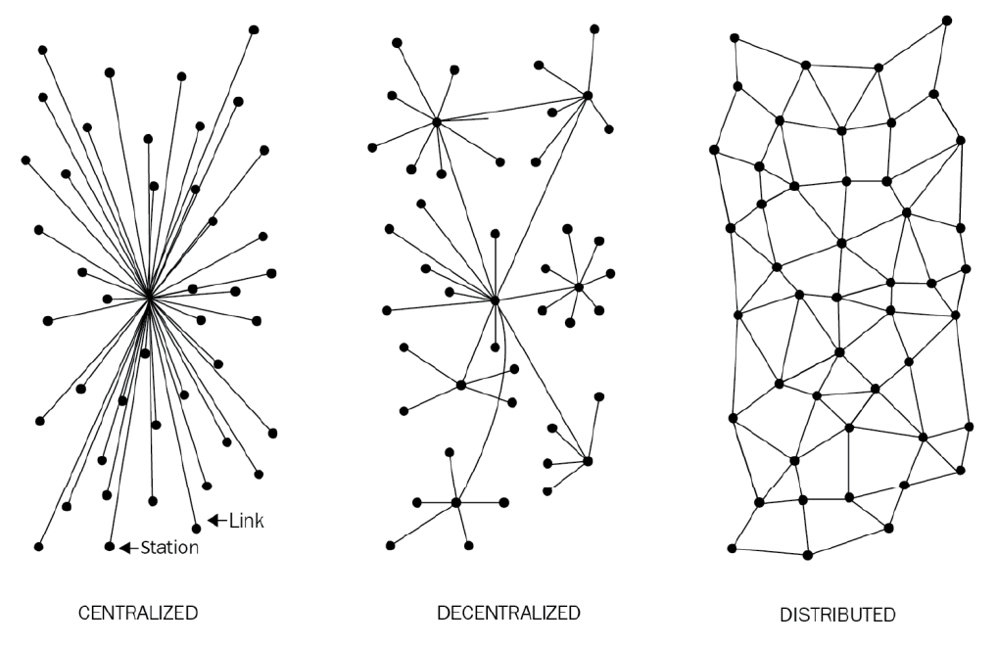
Decentralizacija

Slide 12
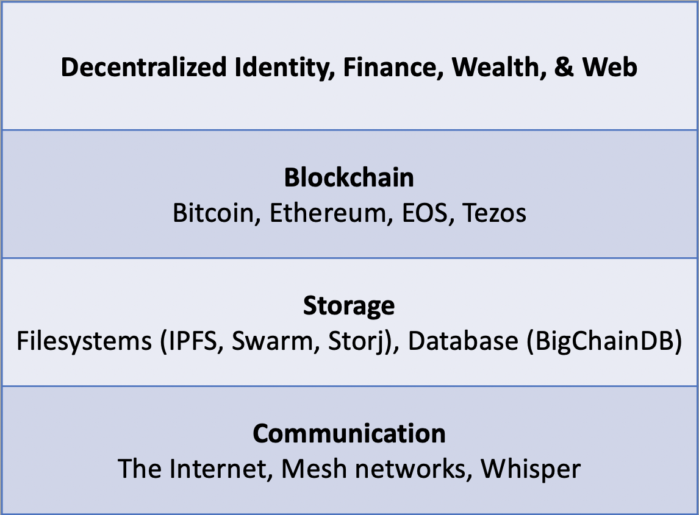
Environments for the development of decentralized applications

Slide 13
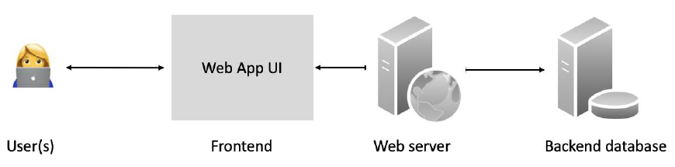
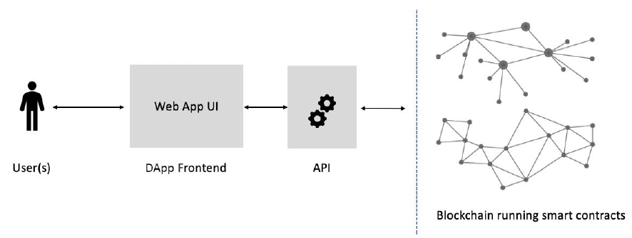
Web3 approaches

Slide 14
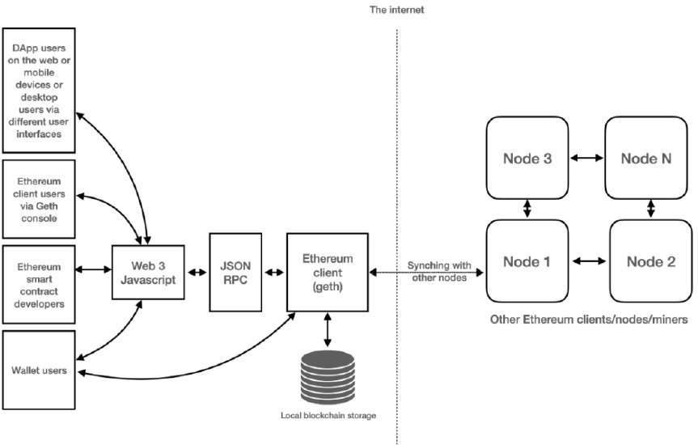
Technology viewpoint

Slide 15
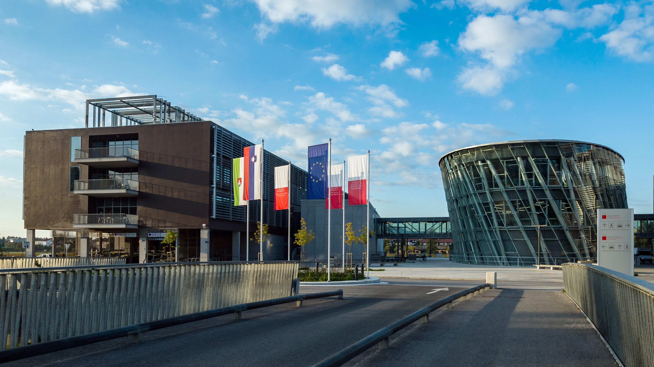
www.fri.uni-lj.si
www.facebook.com/ulfri

